Slide 1
Tóm tắt kinh nghiệm của Hàn Quốc về EPR
16/6/2021
Tiến sĩ Kim In Hwan
Cố vấn chính sách môi trường, Bộ Tài nguyên và Môi trường
November 22, 2019
Kim In Hwan, PhD
DLA, MONRE

Slide 2
Nội dung
Giới thiệu về EPR
Cơ sở pháp lý cho EPR
Sơ lược về chi phí chất thải và EPR
Quản lý EPR
Nghĩa vụ của nhà sản xuất
Thành tựu của EPR

Slide 3
Giới thiệu về EPR
Nguyên tắc: Nhà sản xuất (NSX) chịu hoàn toàn trách nhiệm trong toàn bộ vòng đời của sản phẩm
- Kiểm soát ô nhiễm và an toàn khi sử dụng
Kéo dài đến cuối vòng đời của sản phẩm.
EPR đã được giới thiệu tại nhiều quốc gia châu Âu
- Hiện nay, EPR được áp dụng tại nhiều quốc gia

Slide 4
Cơ sở pháp của Hàn Quốc về EPR
Đạo luật Khuyến khích Tiết kiệm và Tái
chế tài nguyên (2002)
Đạo luật Tài nguyên tuần hoàn của chất thải điện tử và các phương tiện giao thông (2007)
Đạo luật Kiểm soát Chất thải
Dự thảo về Hệ thống thu phí chất thải được ban hàng vào năm 1993

Slide 5
SƠ lược về chi phí chất thải
NSX/nhà nhập khẩu trả các chi phí chất thải
Sản phẩm khó tái chế hoặc độc hại
Vật chứa thuốc trừ sâu và các chất độc hại
Các giải pháp chống đông, kẹo cao su, tã lót dùng một lần,thuốc lá,
Nhựa không sử dụng làm bao bì; không thuộc danh mục EPR
Chi phí: 100% chi phí chất thải
Doanh thu được sử dụng để hỗ trợ xử lý chất thải

Slide 6
Mức chi phí chất thải
Danh mục |  |  | Chi phí xử lý
Thuốc trừ sâu/chất độc hại | Plastic Container | Dụng cụ chứa bằng nhựa | Nhỏ hơn 500ml; 24.9KRW/đơn vị, trên 500ml; 30.7KRW/đơn vị
Sản phẩm | Glass Container | Dụng cụ chứa bằng thủy tinh | Nhỏ hơn 500ml; 56.2KRW/đơn vị, trên 500ml; 84.3KRW/đơn vị
 | Steel Container | Dụng cụ chứa bằng kim loại | Nhỏ hơn 500ml; 53.9KRW/đơn vị, trên 500ml; 78.2KRW/đơn vị
Chống đông |  |  | 189KRW/l
Kẹo cao su |  |  | 1.8% doanh thu/giá nhập khẩu
Tã lót dùng một lần |  |  | 5.5KRW/đơn vị
Thuốc lá |  |  | 7KRW/20 điếu thuốc lá
Sản phẩm làm từ nhựa | Sản phẩm nhựa thông thường |  | 150KRW/kg nhựa tổng hợp đầu vào
 | Sản phẩm nhựa xây dựng |  | 75KRW/kg nhựa tổng hợp đầu vào

Slide 7
Sơ lược danh mục EPR
Ủy quyền nghĩa vụ thu gom & tái chế cho các nhà sản xuất (2003)
Trả một khoản phí tương đương với chi phí tái chế
Chi phí thu gom và tái chế
Dòng tiền được quản lý bởi PRO, không phải bởi Chính phủ
PRO chịu sự giám sát của các cơ quan có thẩm quyền

Slide 8
Quản lý danh mục EPR
Đạo luật quy định danh mục sản phẩm, bao bì nguyên vật liệu mục tiêu
Bộ TNMT công bố tỷ lệ tái chế bắt buộc các mặt hàng trong danh mục EPR hàng năm
Mức xử phạt trong trường hợp không tuân thủ
Áp dụng chi phí tái chế cộng với phụ phí 30%
KECO chịu trách nhiệm giám sát

Slide 9
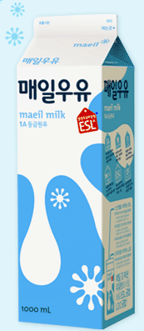
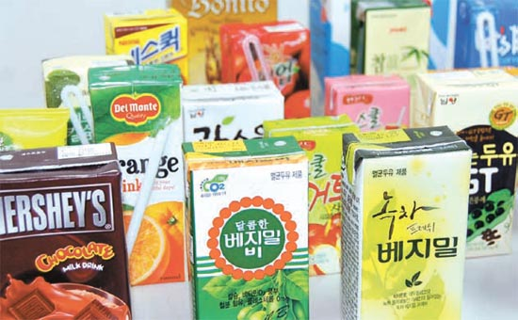
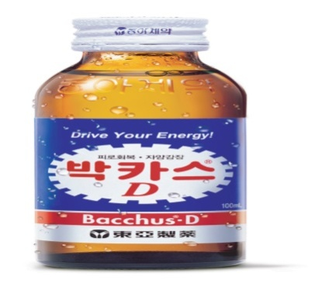
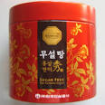
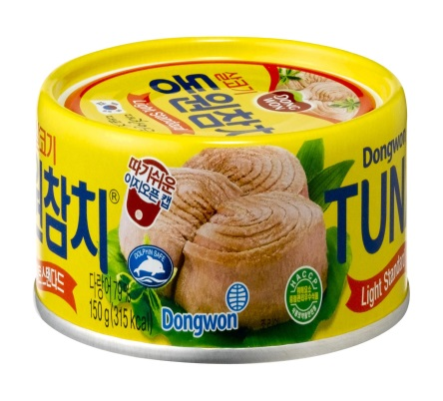
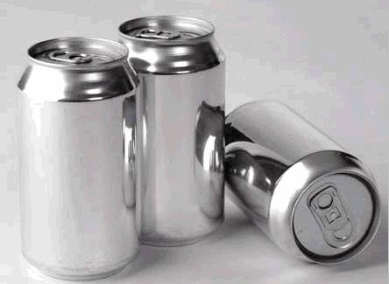
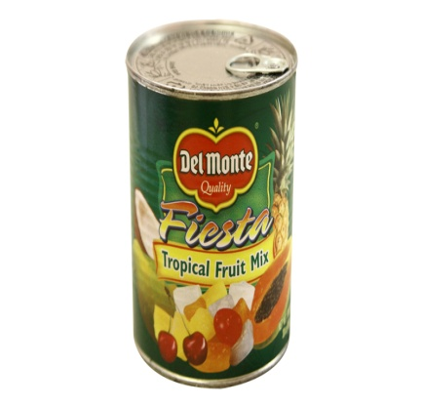
Danh mục mục tiêu: Bao bì (4)
Đồ hộp các-tông
Đồ hộp thủy tinh
Đồ hộp thiếc
Đồ hộp nhôm

Slide 10
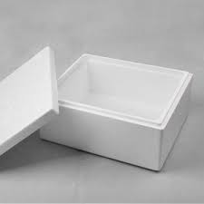
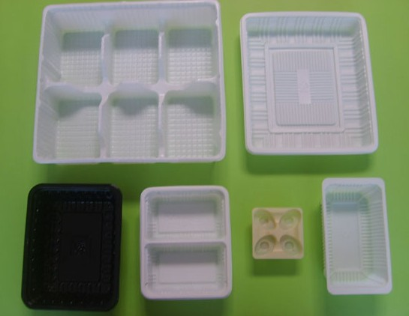
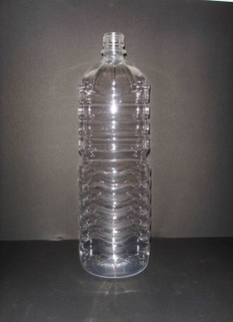
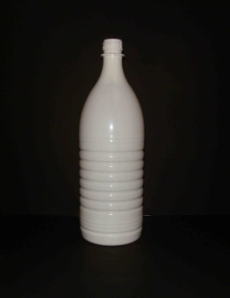
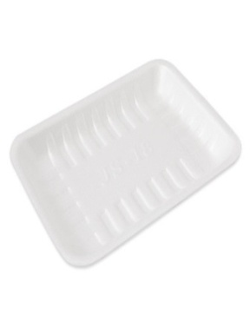
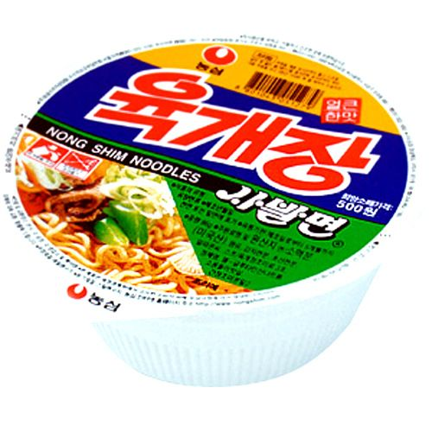
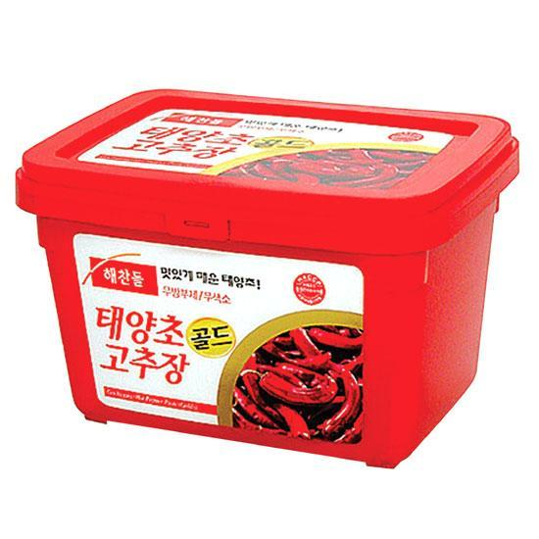
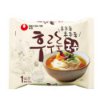
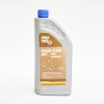
Danh mục mục tiêu: Bao bì (4)
Nhựa EPS
Nhựa PVC
Nhựa PET
Không màu
Có màu
Hỗn hợp
Nhựa PSP
Others
Bao bì nhựa cho dầu nhớt các loại
Hộp nhựa
PE,PP,PS
Nhựa vinyl

Slide 11
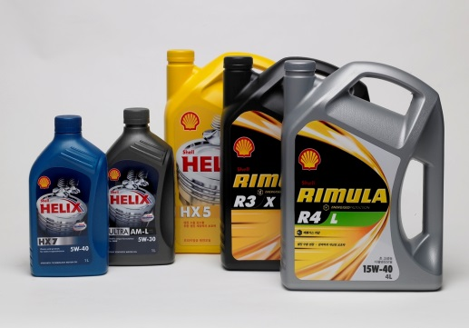
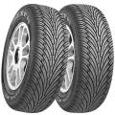
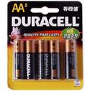
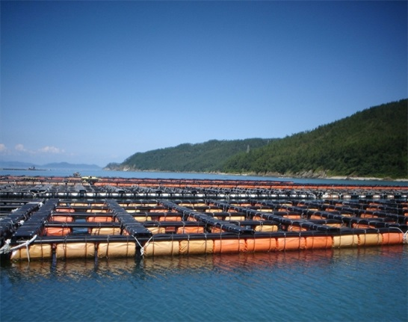
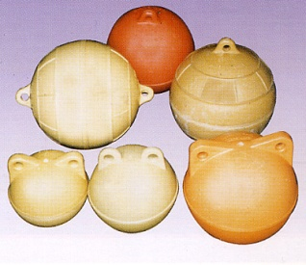
Danh mục mục tiêu: Sản phẩm (12)
Dầu nhớt các loại (ℓ)
Lốp xe (kg)
Đèn huỳnh quang (EA)
Pin (g)
Phao xốp (EA)

Slide 12
Danh mục mục tiêu: WEEE
Danh mục sản phẩm: 27 loại
Kích thước lớn; TV, tủ lạnh, máy giặt, v.v.
Các thiết bị thông tin liên lạc; máy tính, điện thoại di động, v.v.
Kích thước trung bình; lò nướng điện, bếp điện
Kích thước nhỏ; nồi cơm điện, bàn ủi, quạt

Slide 13
Danh mục mục tiêu: ELV
Danh mục mục tiêu
Phương tiện cơ giới chở khách
Phương tiện cơ giới chở khách & chở hàng (9 chỗ)
Phương tiện vận tải hàng hóa nhỏ
Giám sát tỷ lệ tái chế
Các nhà sản xuất / nhập khẩu xe
Các công ty kinh doanh phế liệu xe cơ giới
Các công ty tái chế phế liệu ô tô
Các công ty sử dụng máy hủy ô tô tái chế
Doanh nghiệp xử lý khí thải

Slide 14
Tỷ lệ tái chế bắt buộc
Sản phẩm | 2014 | 2015 | 2016
Bao bì giấy | 0.346 | 0.348 | 0.350
Chai thủy tinh | 0.760 | 0.763 | 0.763
Hộp kim loại | 0.791 | 0.797 | 0.797
Nhựa PET | 0.812 | 0.818 | 0.818
Nhựa EPS | 0.790 | 0.795 | 0.807
Nhựa PSP | 0.423 | 0.423 | 0.423
Nhựa PVC | 0.690 | 0.765 | 0.735

Slide 15
Tiêu chuẩn và phương pháp tái chế
Sản phẩm | Tiêu chuẩn và phương pháp tái chế
Bao bì giấy | Tái chế thành các sản phẩm làm từ giấy, xuất khẩu
Chai thủy tinh | Tái sử dụng, tái chế thành bột thủy tinh sử dụng trong xây dựng, xuất khẩu
Hộp kim loại | Tái sử dụng, nén để làm các vật liệu tái chế, xuất khẩu
Nhựa PET | Tái sử dụng, tái chế thành các sản phẩm hoặc nguyên vật liệu, xuất khẩu (ít hơn 20% các chai nhựa PET được tái chế)
Nhựa EPS | Tái sử dụng, tái chế thành vật liệu chống cháy, xuất khẩu
Bao bì nhựa tổng hợp | Tái sử dụng, tái chế thành vật liệu chiết xuất dầu / khí đốt và nhiên liệu rác thải rắn, Xuất khẩu

Slide 16
Nhiệm vụ của nhà sản xuất
Trực tiếp tái chế hoặc
Ký hợp đồng trực tiếp với doanh nghiệp tái chế hoặc
Tham gia PRO bằng cách trả phí đóng góp
PRO được Bộ TNMT ủy quyền thực hiện nghĩa vụ tái chế
PROs ký hợp đồng với các công ty tái chế

Slide 17
Thành tựu của EPR
Tổng sản lượng tái chế
1,047,000 tấn (2003) ▶ 1,675,000 tấn (2016)
93% bao bì nhựa được tái chế (2016)
Ngành tái chế phát triển
Tạo ra 9,769 việc làm (2003-2012)

Slide 18
Trân trọng cảm ơn!

